Slide 1
Памятники анне Андреевне ахматовой
В проекте «Как белый камень в глубине колодца…»

Slide 2
Анна Андреевна Ахматова
Первая женщина-поэт, «царица русской поэзии», родилась 23 июня 1889 года в Одессе. Она прожила не легкую жизнь с бедами и разочарованиями, трижды была за мужем, написала 4 поэмы, 8 сборников стихов. Долгое время была запрещена. Анна Андреевне умерла 5 марта 1966 года.

Slide 3
Памятник Анне Ахматовой в Одессе на 11 1/2 станции Большого Фонтана
Памятное место, на котором стоял дом, где родилась Анна Ахматова. Памятный знак (в народе "арка Анны Ахматовой") находится у входа в аллею, по которой можно было пройти к дому. Там же улица Украинская переименована в улицу Анны Ахматовой.
Надпись на памятнике гласит: "Здесь в глубине аллеи находился дом, где родилась Анна Андреевна Ахматова (Горенко) - русский поэт 1889-1989"
Изначально барельеф был бронзовым, возле него находилась скамейка. Из-за того, что одесситы неоднократно крали его на металлолом, пришлось сделать каменную версию.
Адрес: Хрустальный переулок (12-я станция Большого Фонтана). 1989 год. Скульптор Т. Судьина.

Slide 4
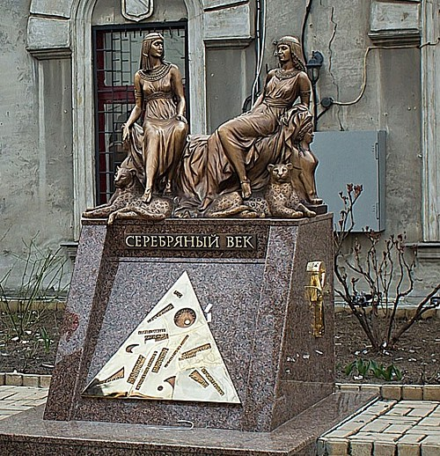
Памятник "Серебряный век" в Саду скульптур Одесского литературного музея
Главные героини композиции — царицы Серебряного века Анна Ахматова и Марина Цветаева в египетских одеждах и с леопардами у ног. Внизу постамент украшают пирамида и крест анх.
Адрес: Дворик Литературного музея. 2013 год. Автор проекта — скульптур Леонид Липтуга.

Slide 5
Памятник Анне Ахматовой во дворе филологического факультета государственного университета
Инициатором установки этого бронзового памятника выступили администрация филологического факультета и кафедра истории русской литературы университета. Анна Ахматова жила на Васильевском острове недалеко от университета, где учились оба ее мужа.
Адрес: Во дворе филологического факультета Санкт-Петербургского государственного университета. 2004 год. Скульптор член Союза художников РФ Вадим Трояновский.

Slide 6
Памятник Анне Ахматовой в саду перед школой на улице Восстания.
Памятник, посвящен 100-летию со дня рождения Анны Ахматовой. Установлен напротив домов 8-10 по улице Восстания, где размещаются гимназия № 209 и международная школа Герценовского университета.
Скульптура была выкуплена коммерческой фирмой "Индекс" и подарена гимназии.
Адрес: Перед школой на улице Восстания. 1991 год. Авторы памятника - скульптор В. И. Трояновский и архитектор В. С. Василевский.

Slide 7
Памятник Анне Ахматовой в Санкт-Петербурге в саду возле Фонтанного дома
Памятник писательнице и поэтессе Анне Андреевне Ахматовой открыт 5 марта 2006 г. в Санкт-Петербурге (ск. А. В. Иванов, М. Ш. Цхададзе, арх. В. Б. Бухаев). Он установлен в саду возле Фонтанного дома, где госпожа Ахматова прожила 30 лет.
Сама Ахматова называла этот сад магическим и говорила, что сюда приходят тени петербуржской истории. Образ памятника навеян строками «тень моя на стенах твоих». Монумент создан в виде стелы, напоминающей ствол дерева, на котором расположен горельеф Ахматовой.
Памятник является даром директора музея "Исаакиевский собор" Hиколая Hагорского (умер в 2008 году).
Адрес: Во дворе Музея Анны Ахматовой в Фонтанном Доме. СПб, Литейный пр, д. 53

Slide 8
Памятник Анне Ахматовой в Санкт-Петербурге напротив следственного изолятора «Кресты»
Это место в поэме «Реквием» обозначила сама поэтесса, когда в просила поставить ей памятник «здесь, где стояла я 300 часов и где для меня не открыли засов». Но монумент установили не рядом со следственным изолятором «Кресты» (где в годы сталинских репрессий под следствием находился сын Ахматовой Лев Гумилёв), а напротив через Неву, на набережной Робеспьера. Неизвестно, как отнеслась бы к этому сама Ахматова, однако памятник оказался на крыше подземной парковки
Скульптор Галина Додонова писала. "Я многое взяла из мифологии и поэзии. В фигуре Ахматовой заключены и жена Лота, оглянувшаяся и застывшая, как соляной столп, и Изида, идущая по Нилу в поисках тел мужа и сына. Застывшая в бронзе Ахматова - узнаваемая фигура: хрупкая, тонкая, одухотворенная, но в ней скрыто от посторонних глаз страдание, едва заметное в напряженном повороте головы, на расположенные через него "Кресты".
Адрес: Между улицей Шпалерной (б. ул. Воинова) и Набережной Робеспьера. 2006 год. Скульптор Галина Додонова. Архитектор Владимир Реппо.

Slide 9
Памятник Анне Ахматовой в Москве во дворе дома № 17 по улице Большая Ордынка
Памятник Ахматовой выполнен по рисунку Модильяни.
Монумент работы московского скульптора Владимира Суровцева установлен во дворе дома номер 17, где опальная Ахматова гостила по 7-8 месяцев в году в квартире семейства Ардовых в самые тяжелые годы своей жизни.
Памятник выполнен из бронзы и установлен на достаточно высоком постаменте из гранита.
Адрес: Большая Ордынка 17. 2000 год. Скульптор В. А. Суровцев, архитектор Н. Д. Земляновская.

Slide 10
Памятник семье Гумилевых в г. Бежецк
"Каждое лето я проводила в бывшей Тверской губернии, в 15-ти верстах от Бежецка. Это не живописное место: распаханные ровными квадратами на холмистой местности поля, мельницы, трясины, осушенные болота, хлеба, хлеба... Там я написала многие стихи "Четок" и "Белой стаи"— так писала Анна Ахматова в своей автобиографии.
2 августа 2003 года на улице Большой состоялось торжественное открытие памятника А. А. Ахматовой, Н. С. Гумилеву и Л. Н. Гумилеву.
Памятник выдержан в классических традициях, характеры Николая Степановича, Анны Андреевны и Льва Николаевича переданы достоверно и с особой теплотой.
Адрес: Улица Большая. 2003 год. Скульптор Андрей Ковальчук.

